Slide 1
互斥事件
江苏省高邮中学 俞小飞

Slide 2
内容分析
第15章内容分析：
15.1 随机事件和样本空间
15.2 古典概型
随机事件的概率
用频率估计概率
15.3 互斥事件和独立事件
互斥事件、对立事件及相关概率计算公式
独立事件及计算公式

Slide 3
内容变化
内容变化
删除：几何概型
增加：样本点、样本空间，用样本点定义随机事件；将原选修中的独立事件移到必修部分

Slide 4
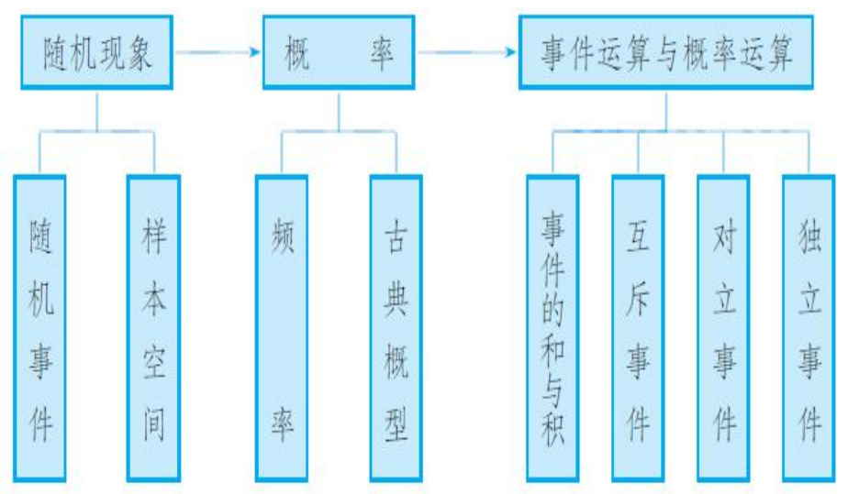
知识结构

Slide 5
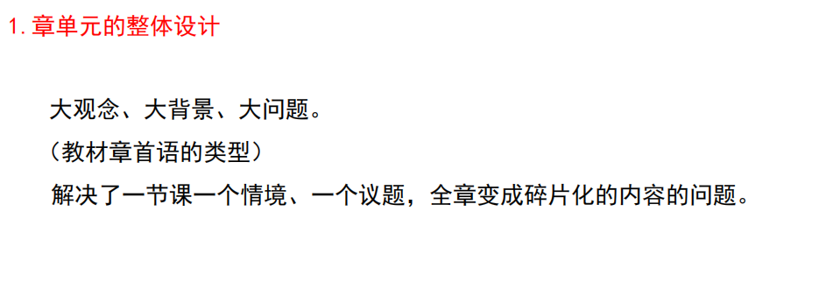
整体设计

Slide 6
整体设计

Slide 7
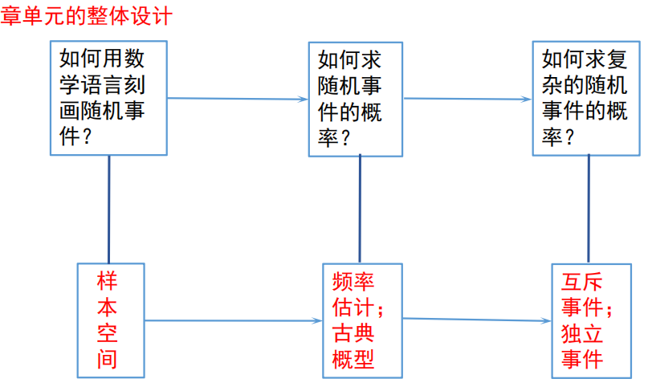
整体设计

Slide 8
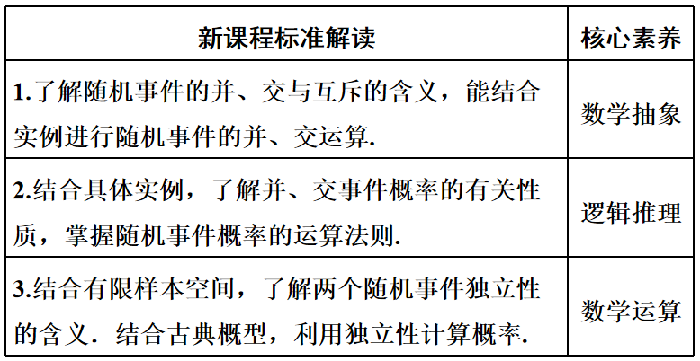
课标解读

Slide 9
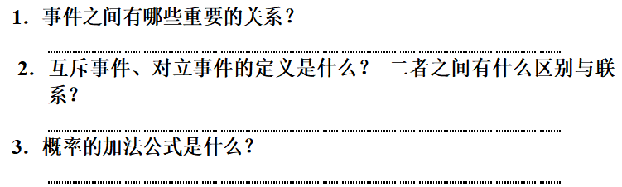
一、问题导入
预习教材第271～278页，思考并完成下列问题

Slide 10
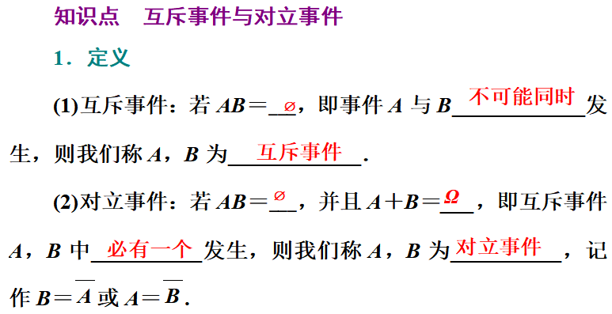
二、知识讲解

Slide 11
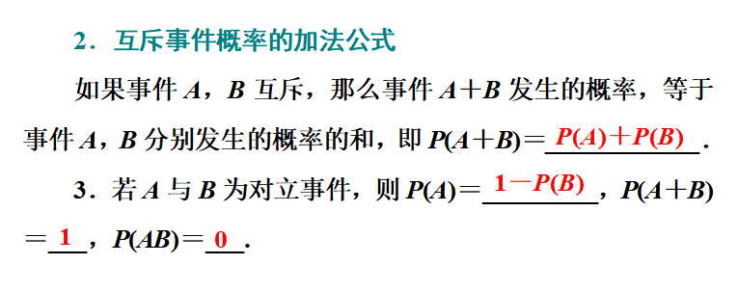

Slide 12
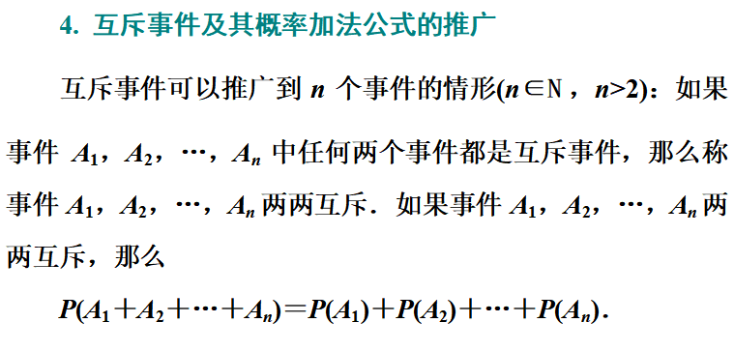

Slide 17
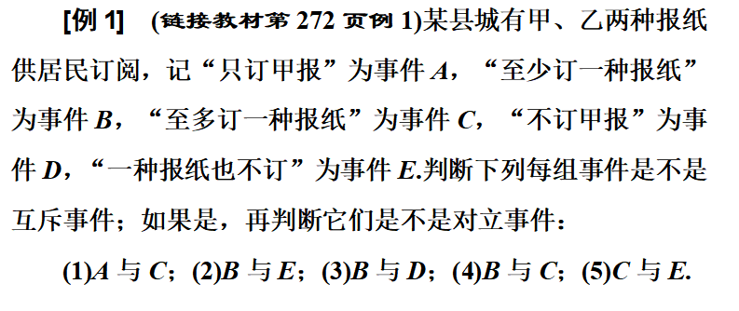
三、应用举例

Slide 18
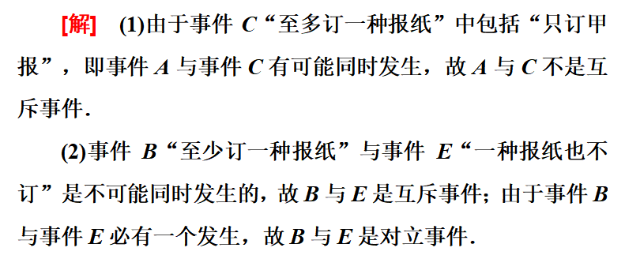

Slide 19
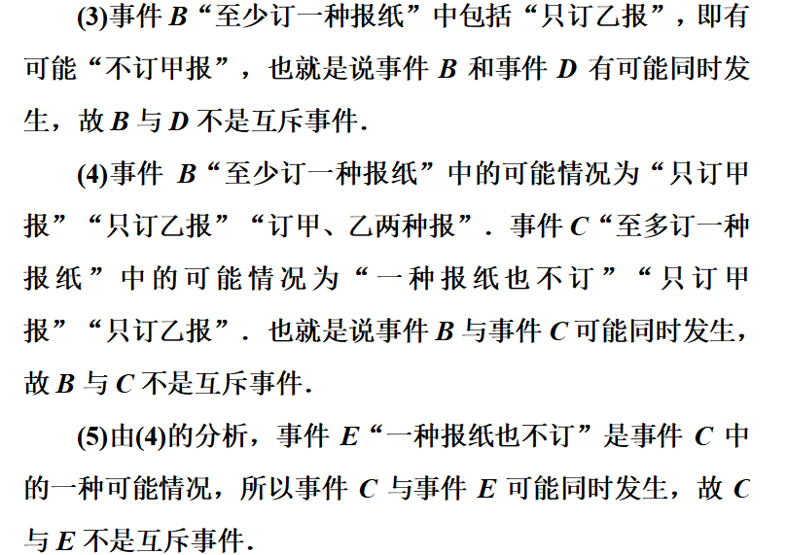

Slide 20
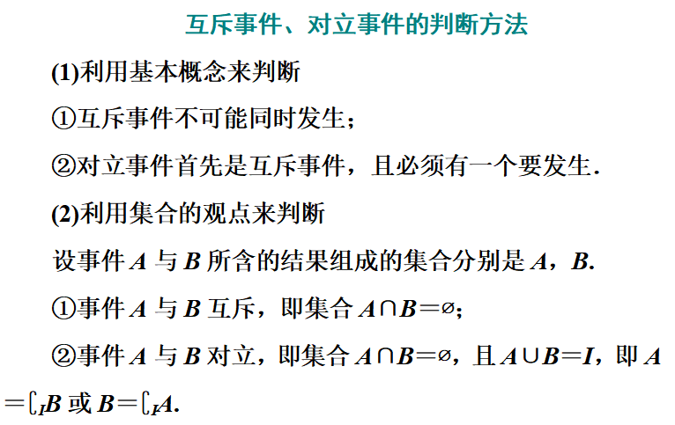
方法归纳

Slide 21
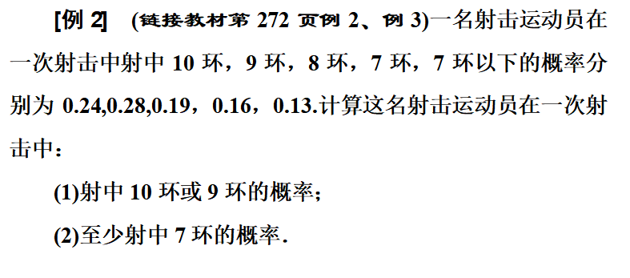

Slide 22
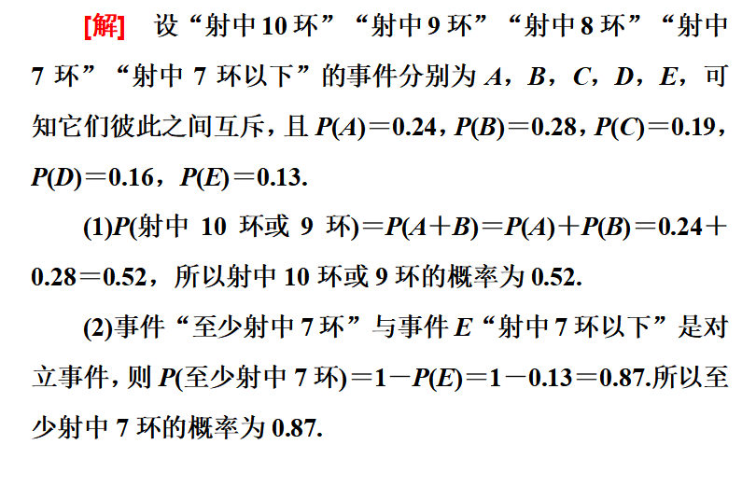

Slide 23
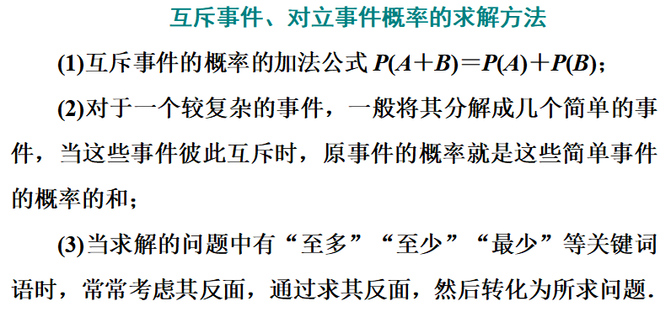
方法归纳

Slide 24
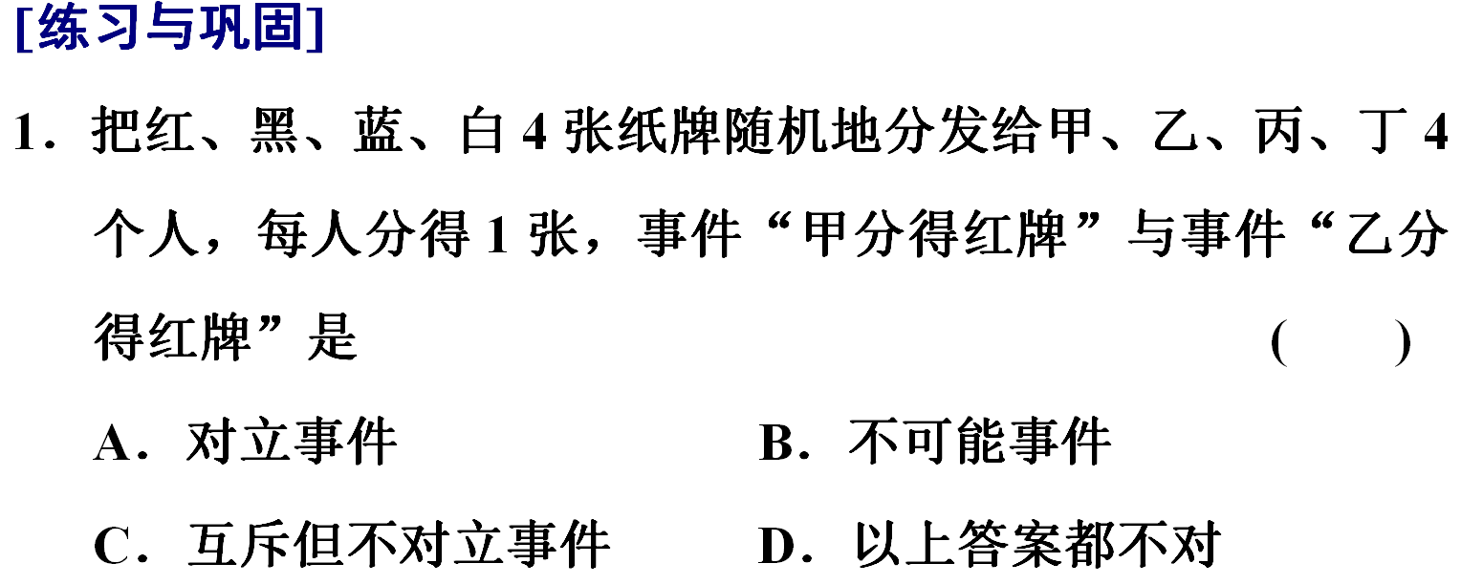
练习与巩固

Slide 26
练习与巩固

Slide 28
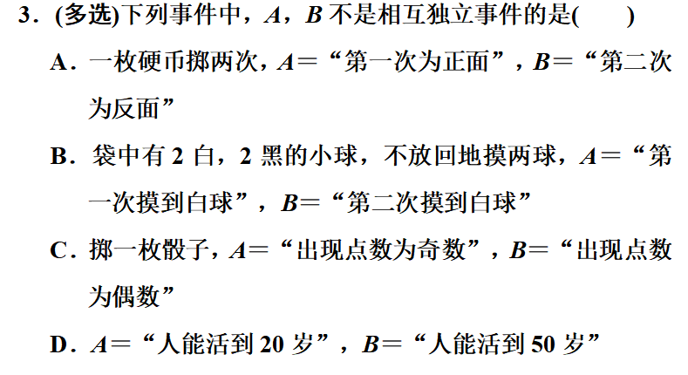
练习与巩固

Slide 29
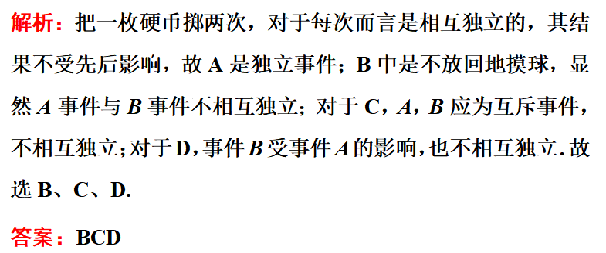

Slide 30
课堂小结
1.事件的关系：
互斥事件 对立事件
2.事件的运算：
P（A+B）= P（A)+ P(B) P(A)=1-P(A)
3.数学思想：
正难则反 转化与化归思想（化繁为简）

Slide 31
欢迎批评指正！

